Slide 1
QT HYMNS - KIẾN TRÚC ANGULAR
Cấu trúc Thư mục & Thiết kế Giao diện Chi tiết

Slide 2
CẤU TRÚC THƯ MỤC ANGULAR (PROJECT STRUCTURE)
src/app
core/
shared/
features/
models/
assets/
Services
Interceptors
Components
Pipes/Directives
Interfaces
Types
Images
Icons
music-session
Integrated UI
Quy tắc kiến trúc:
Core: Chỉ chứa dữ liệu Singleton. | Shared: Các UI Widgets dùng lại. | Features: Mỗi tính năng là một Lazy-loaded Module.

Slide 3
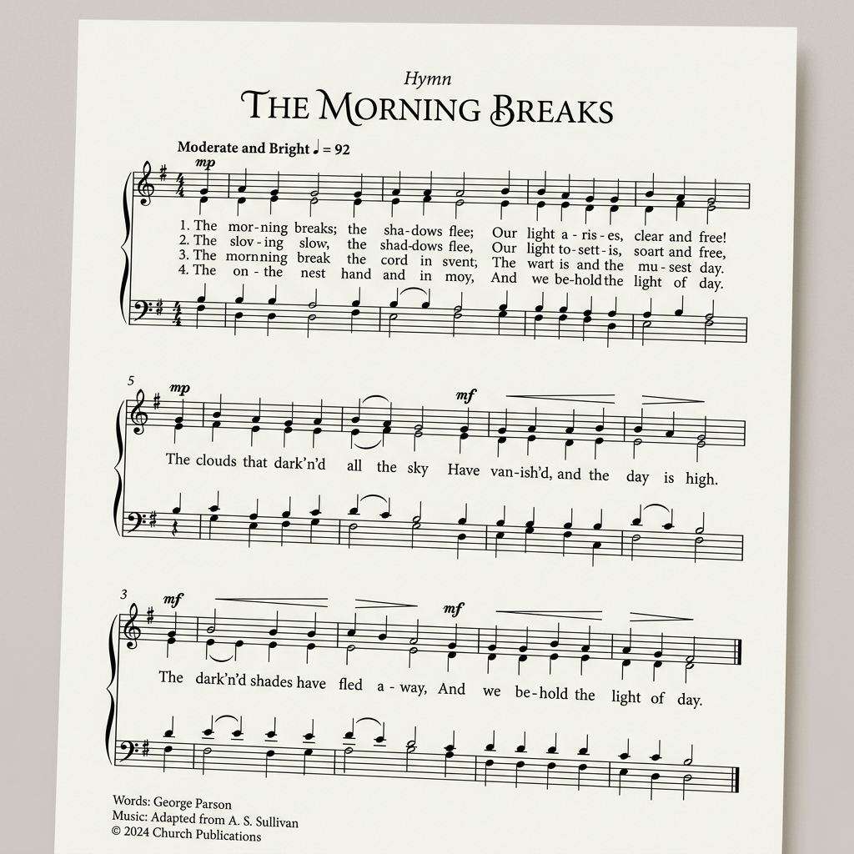
GIAO DIỆN TÍCH HỢP (UNIFIED MUSIC & JOURNAL)
PHẦN NHẠC (MUSIC SECTION)
GHI CHÉP (JOURNAL)
Thông tin:
Tune: HUDSON
Kinh Thánh:
Isaiah 60:1-3
Cảm hứng hôm nay:
Nhập trải nghiệm thuộc linh...
LƯU NHẬT KÝ

Slide 4
KIẾN TRÚC DỮ LIỆU & CRAWLER
LDS Website
Node.js Crawler
➔

